Slide 1
108-2 python程式設計 練習題 2
Python Image Library

Slide 2
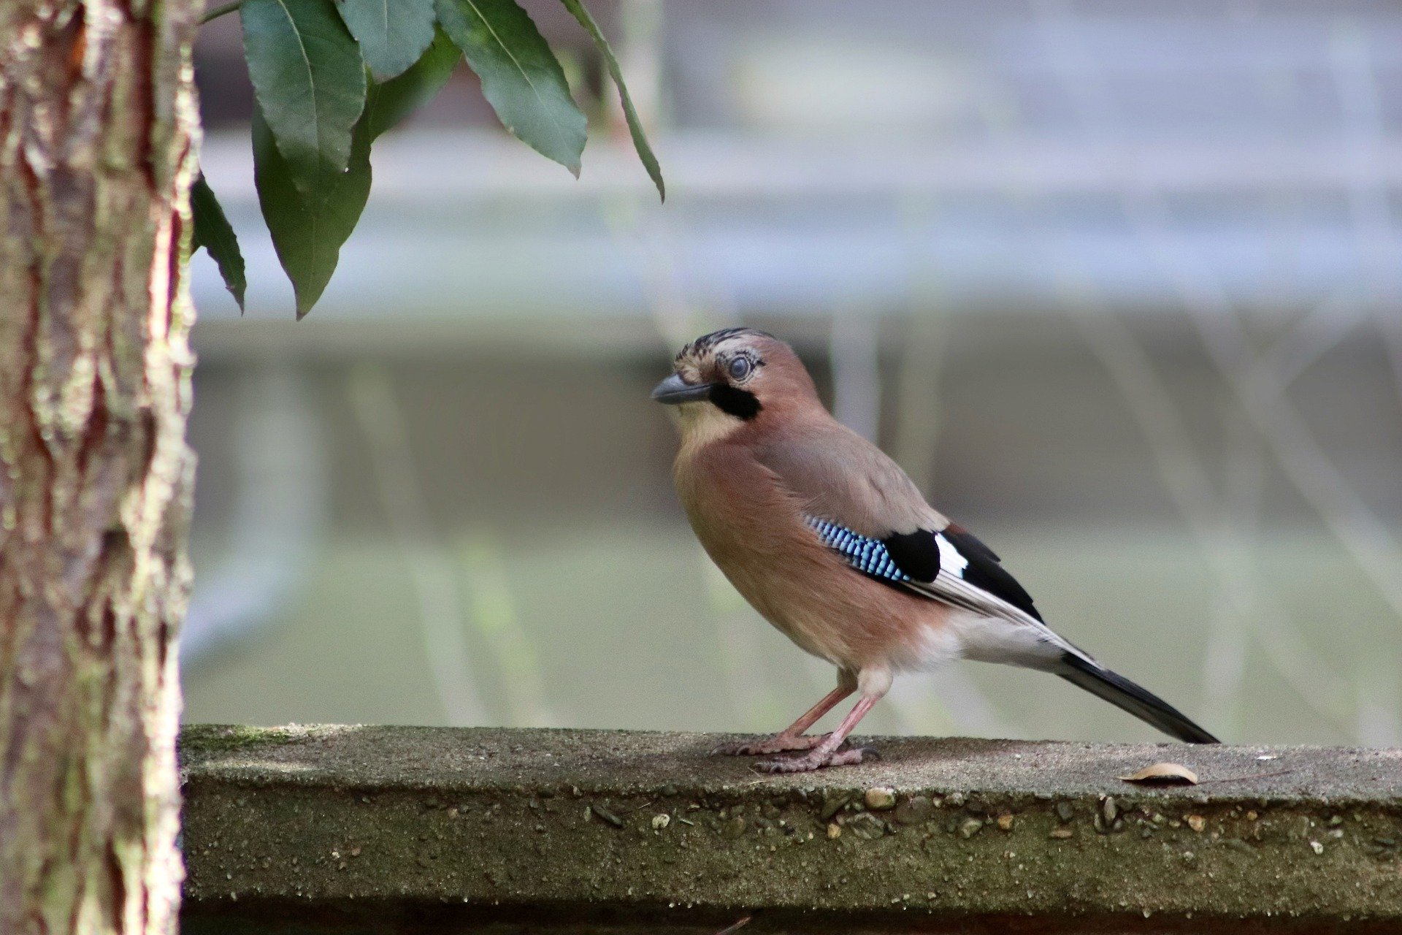
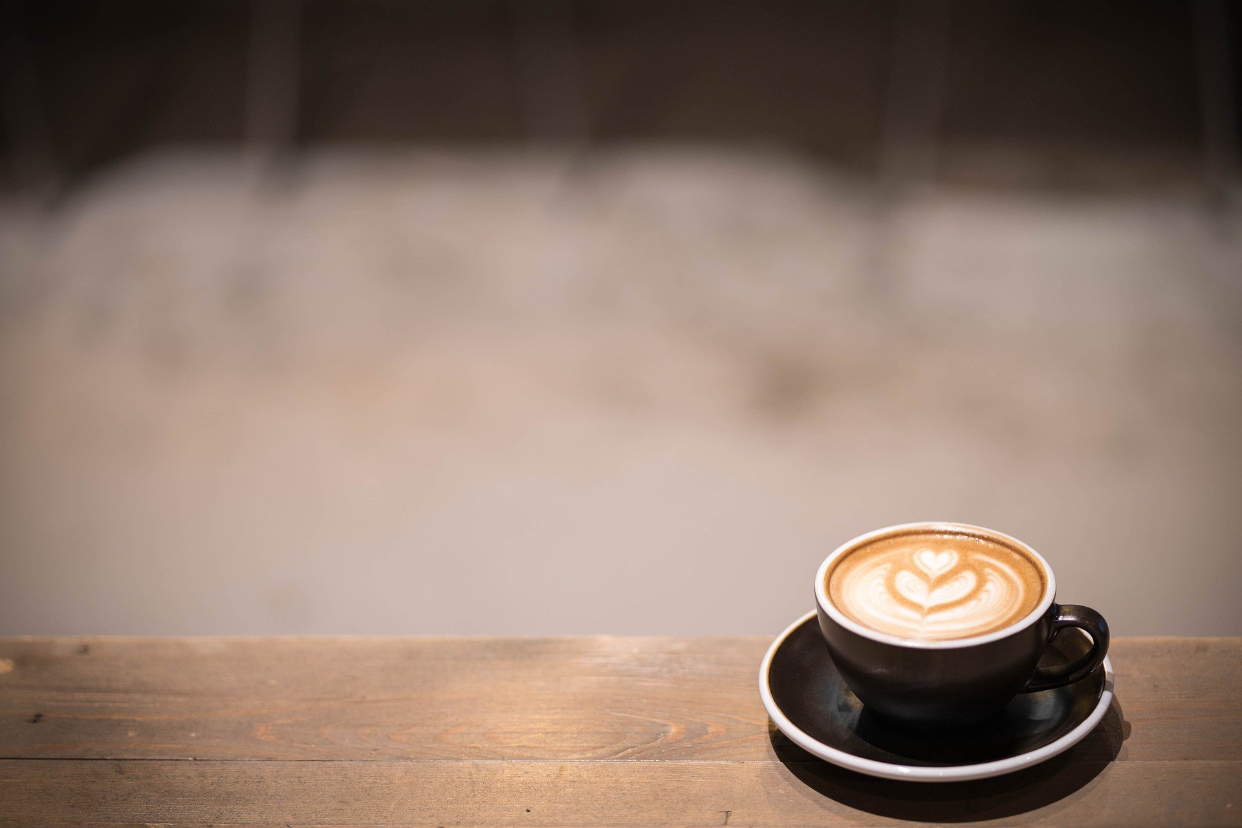
圖片處理前
bird.jpg
coffee.jpg

Slide 3
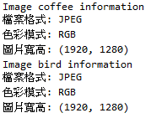
題目1
輸出bird.jpg, coffee.jpg各別的檔案格式(format), 色彩模式(mode), 圖片寬高(size)。 (15%)
.jpg與.py在同一個資料夾內 output:
路徑請用”相對路徑”
請不要改input檔案的檔名
上傳作業時，連input一起傳

Slide 4
題目2
A: 鳥的背景, B: 鳥, 且A, B獨立
需要做的事:
對A做五次的模糊(BLUR) (10%)
把B左右反轉(15%)
完成左右反轉後繼續對B做輪廓(CONTOUR) (10%)
A
B
(800, 400, 1700, 1150)

Slide 5
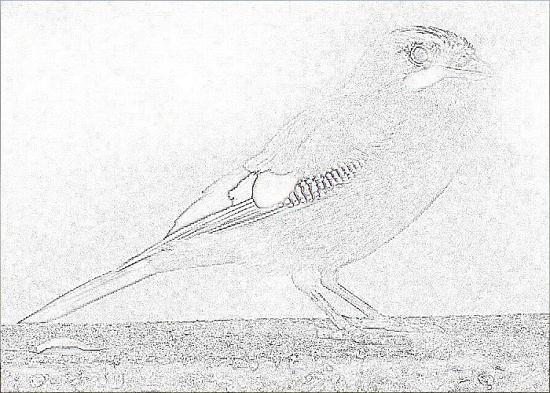
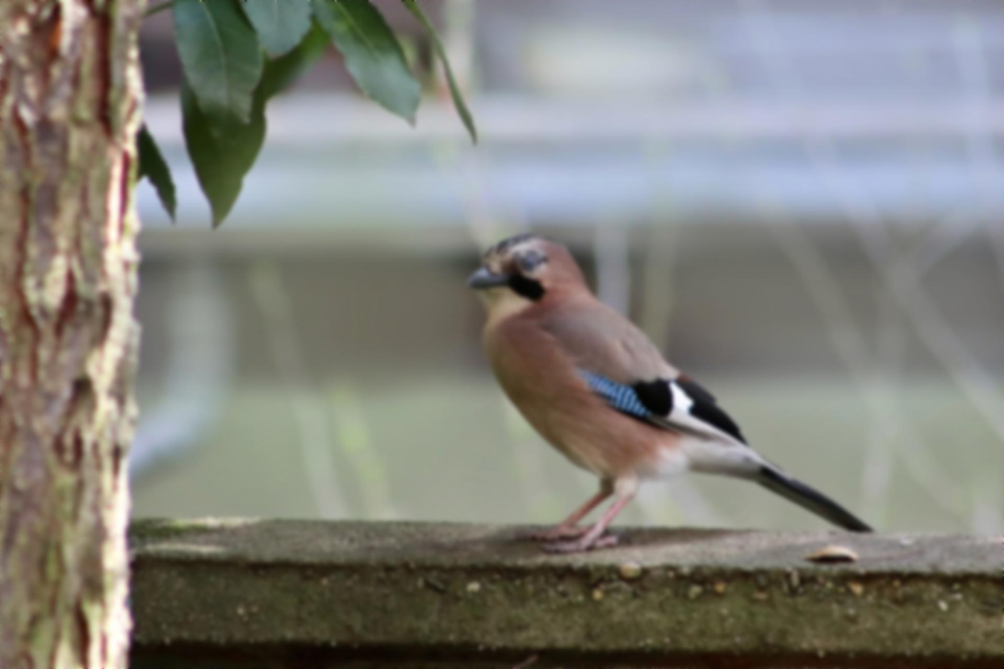
題目2
output: show 出A與B

Slide 6
題目3
C: 咖啡的背景, D: 咖啡, 且C, D獨立
需要做的事:
對C做找邊(FIND_EDGES) (10%)
對D做灰階的處理 (15%)
output: show 出C與D
C
D
(1100, 750, 1800, 1250)

Slide 7
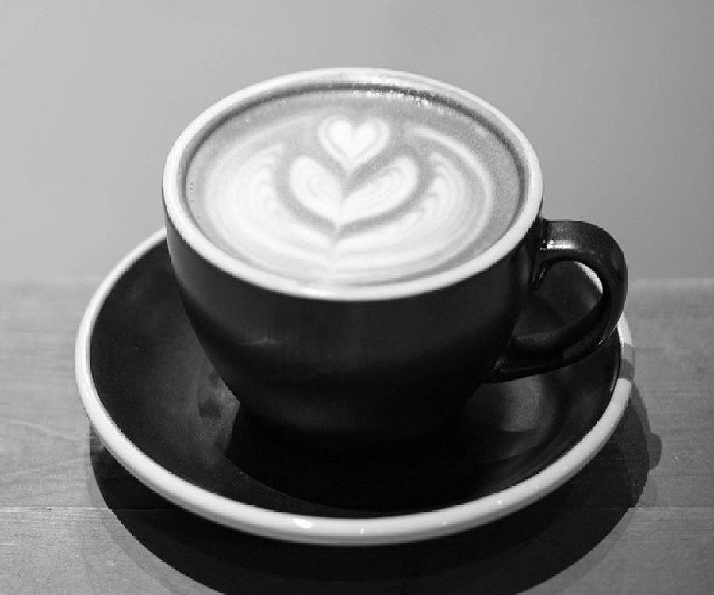
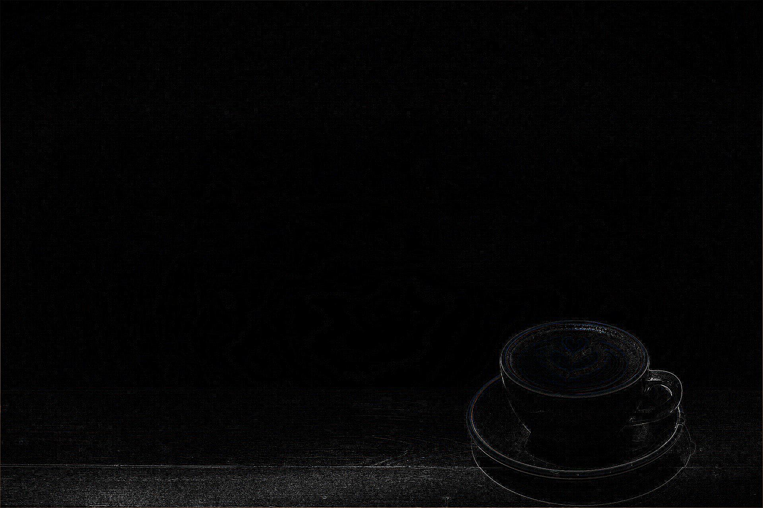
題目3
output: show 出C與D

Slide 8
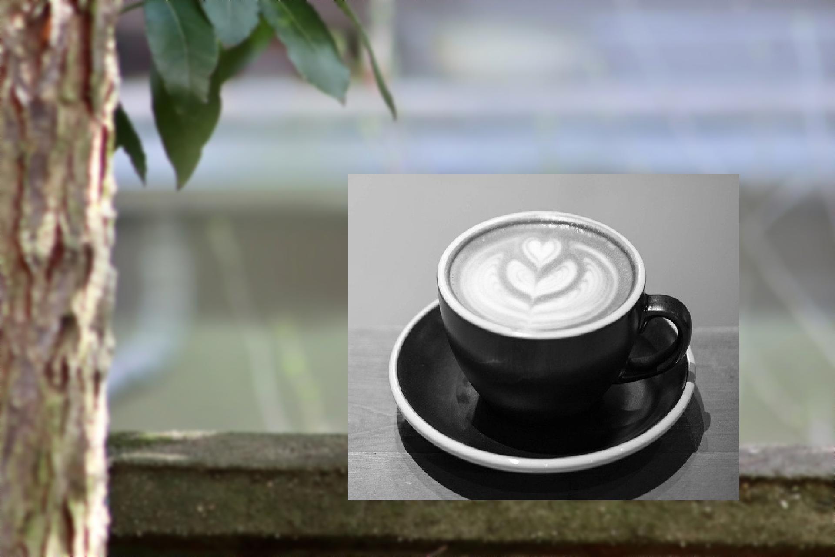
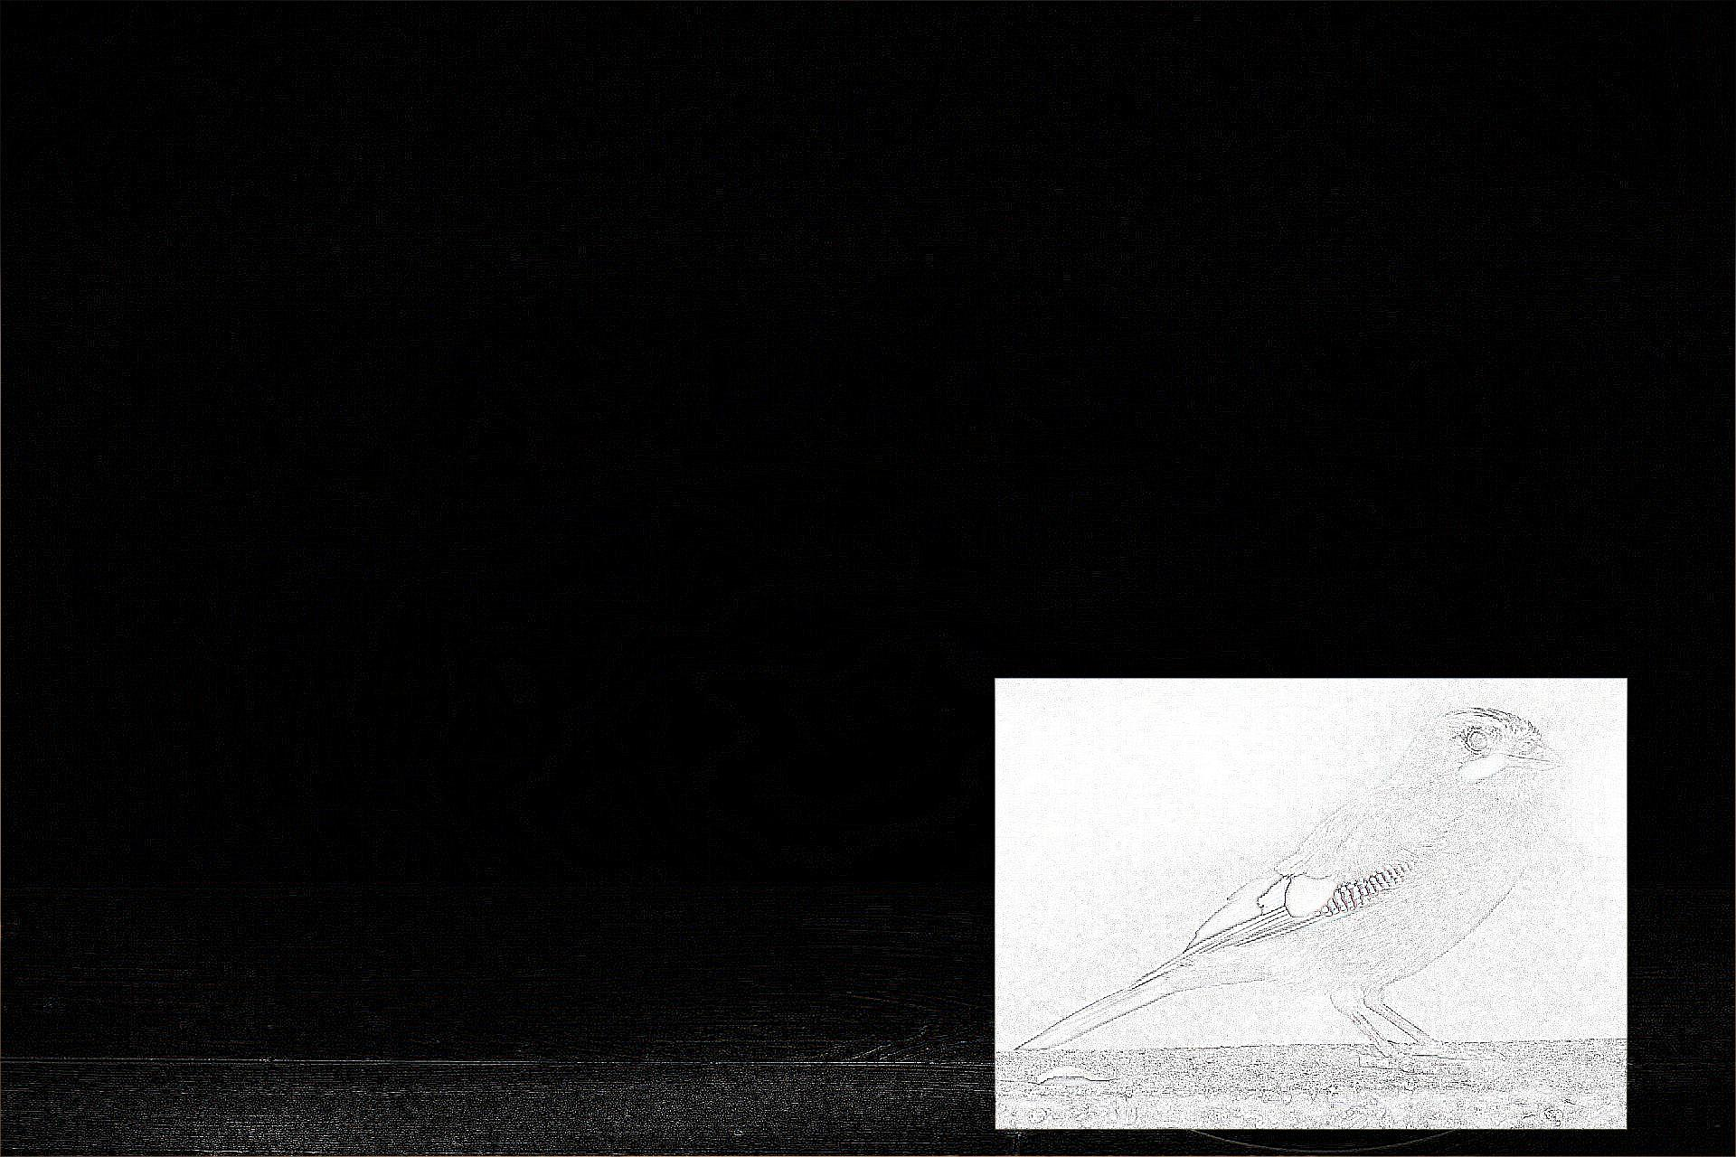
題目4
把處理完的B與D互換，show出結果如下。 (25%)

Slide 9
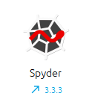
注意事項
程式語言用python
確認可以在spyder(3.3.3)上跑
在code中，用註解標示題號
把code寫在一個python檔(.py)內並上傳iLearning
檔名: 學號 .py
抄襲與被抄襲雙方該作業0分
截止日期: 2020/05/13 (三) 23:59

